Slide 1
CHƯƠNG 4:
CHU KÌ TẾ BÀO, PHÂN BÀO VÀ CÔNG NGHỆ TẾ BÀO
ÔN TẬP CHƯƠNG BỐN
TIẾT ...

Slide 2
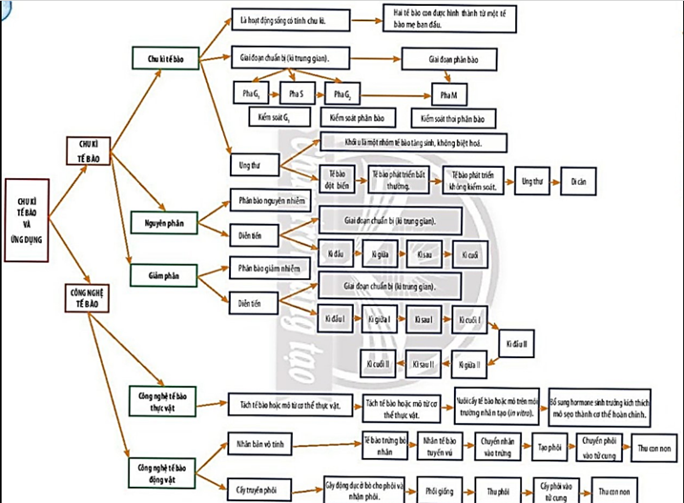

Slide 3
Câu 1: Trong cơ thể sinh vật, bạch cầu có hình thức sinh sản nào để gia tăng số lượng ?
Trả lời: Trong cơ thể sinh vật, bạch cầu có hình thức sinh sản nguyên phân tế bào để gia tăng số lượng

Slide 4
Câu 2: Tại sao quá trình nguyên phân thuộc chu kì tế bào còn giảm phân thì không ?
Trả lời: Quá trình nguyên phân thuộc chu kì tế bào còn giảm phân thì không vì:
- Trong nguyên phân, số lần nhân đôi các thành phần trong tế bào bằng số lần phân chia, nhưng ở giảm phân có hai lần phân chia liên tiếp nhưng tế bào mới nhân đôi một lần.
- Nguyên phân có thể diễn ra liên tục, nên nó có tính chu kì. Giảm phân chỉ diễn ra một lần ở mỗi tế bào sinh dục chín.

Slide 5
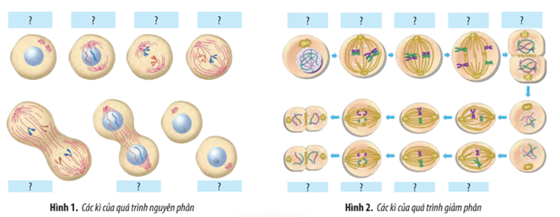
Câu 3: Quan sát Hình 1 và 2 Điền tên các kì thích hợp vào ô trống

Slide 6
Câu 3: Quan sát Hình 1 và 2 Điền tên các kì thích hợp vào ô trống
Trả lời:
- Hình 1: Các kì của nguyên phân (từ trái qua phải):
Hàng trên: Kì trung gian → đầu kì đầu → cuối kì đầu → kì giữa
Hàng dưới: Kì sau → Kì cuối → 2 tế bào con
- Hình 2: Các kì của quá trình giảm phân (thứ tự theo mũi tên):
Hàng trên: Kì trung gian → Kì đầu II → kì giữa I → kì sau I → kì cuối I
Hàng dưới: Kì đầu II → Kì giữa II → kì sau II → kì cuối II

Slide 7
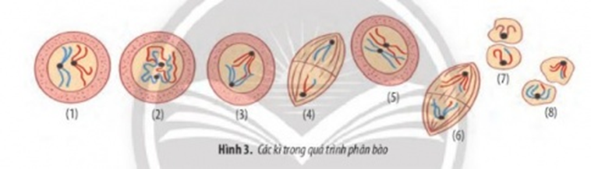
Câu 4: Sắp xếp các hình sau theo đúng trật tự của các kì trong quá trình phân bào
Trả lời: (2) → (1) → (5) → (3) → (6) → (8) → (4) → (7)

Slide 8
Câu 5: Chọn ra các ý phù hợp với nguyên phân, giảm phân.
(1) Xảy ra ở tế bào sinh dục chín
(2) Một lần phân bào tạo ra hai tế bào con
(3) Tế bào con có kiểu gene giống nhau và giống mẹ
(4) Giữ nguyên số nhiễm sắc thể
(5) DNA nhân đôi 1 lần, phân chia 2 lần
(6) Nhiễm sắc thể tương đồng bắt cặp, trao đổi chéo ở đầu kì I
(7) Nhiễm sắc thể kép tách cặp đồng dạng ở kì giữa
(8) Nhiễm sắc thể kép tác tâm động ở kì giữa
(9) Tế bào tham gia phân bào chỉ là tế bào lưỡng bội
(10) Tế bào tham gia phân bào luôn là tế bào lưỡng bội hay đơn bội.
Trả lời: Nguyên phân: 2,3,4,8,10
Giảm phân: 1,2,5,6,7,8,9

Slide 9
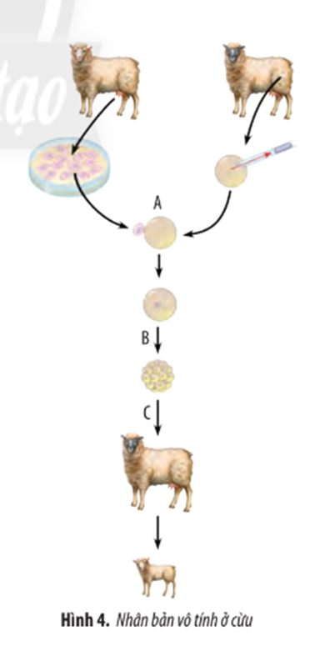
Câu 6: Hình 4 mô tả quá trình nhân bản vô tính ở cừu. Hãy cho biết tên gọi của các giai đoạn (A) , (B) , (C).
A: Dung hợp tế bào bỏ nhân với tế bào lấy nhân
B: Nuôi cấy tế bào lai
C: Tạo cơ thể mới bằng cách chuyển phôi vào một cá thể cừu nhận

Slide 10
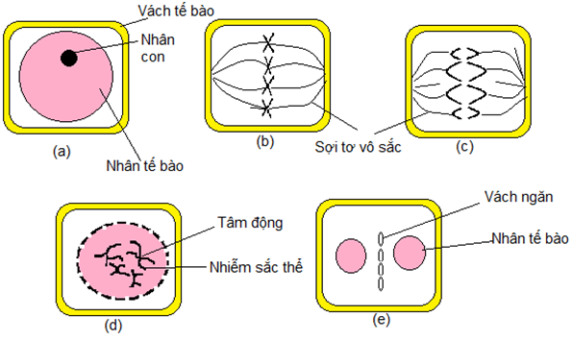
LUYỆN TẬP
Khi quan sát quá trình phân bào của một tế bào sinh dưỡng ở một loài sinh vật, một học sinh đã vẽ lại sơ đồ sau:
Cho các phát biểu sau:
(1) Bộ nhiễm sắc thể của loài này là 2n=8.
(2) Ở giai đoạn b tế bào đang có 8 phân tử ADN thuộc 2 cặp nhiễm sắc thể.
(3) Thứ tự các giai đoạn xảy ra là a, b, d, c, e.
(4) Tế bào được quan sát là tế bào của một loài động vật.
Số phát biểu đúng là:
3 B. 1 C. 4 D. 2

Slide 11
LUYỆN TẬP
Khi quan sát quá trình phân bào của một tế bào sinh dưỡng ở một loài sinh vật, một học sinh đã vẽ lại sơ đồ sau:
- Hướng dẫn giải
Đây là là quá trình là giảm phân II, dựa vào ảnh b : các NST kép, đứng thành 1 mặt phẳng ở giữa tế bào, không thấy có cặp NST nào tương đồng
Và ảnh d : khi màng nhân tiêu biến, có 4 NST kép không đứng thành cặp tương đồng
Có n kép = 4 → bộ NST của loài là : 2n = 8 → (1) đúng
Gia đoạn b, tế bào có 8 phân tử ADN thuộc 4 NST kép không tương đồng → (2) sai
Thứ tự xảy ra các giai đoạn là : a → d → b → c → e . (3) sai
Tế bào quan sát được là ở thực vật – vì có màng xenlulose bên ngoài, tế bào sẽ có hình khối, kết thúc phân bào tạo vách ngắn → (4) sai
Vậy chỉ có (1) đúng Đáp án B

Slide 12
VẬN DỤNG
Làm mô hình quá trình nguyên phân, giảm phân.

